Slide 1

7.1
重定位 支持模块化程序设计
保护 进程隔离；保护和访问控制
共享 保护和访问控制
逻辑组织 支持模块化程序设计
物理组织 长期存储；自动分配和管理

Slide 2
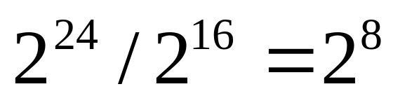

7.2
分区数目等于主存的字节数除以每个分区的字
节数：
每8位二进制数表示 个分区中的一个分区。

Slide 3
7.3
定义s和h分别为内存中段的数量和空洞的数
量。假定在动态分区的内存中，存储段的创建
和释放以相同的概率发生，那么对于任一分
区，它后面紧挨着的那个部分是一个分区或者
是一个空洞的概率各为0.5。所以，对于有s个
段的内存中，空洞的平均数量为s/2，既空洞
的数量是段数量的一半。

Slide 4
7.5
最佳适配算法在每次分割之后切割下来的剩
余部分总是最小的，这样会在存储器中留下
很多难以利用的小空闲区。最坏适配算法当
有进程调入的时候每次都分配最大的空闲存
储块，这样块中剩余的空闲空间就足够大从
而可以满足另外的请求。缺点是第一次分配
的时候就把最大的空闲区分配了，当有大的
空间分配请求时极易分配失败。

Slide 5
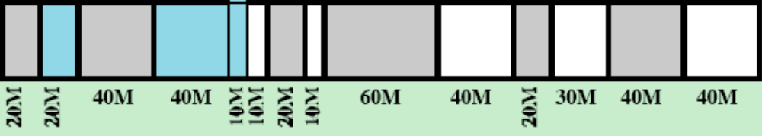
7.6
a.第一个块分配到第二个空闲块，起始地址为80M,第二个块分配到第一个空闲块，起始地址为20M，第三个块分配到第二个空闲块起始地址为120M。
b.第一个块分配到第四个空闲块，起始地址为230M，第二个块分配到第一个空闲块，起始地址为20M，第三个块分配到第三个空闲

Slide 6
块，起始地址为160M。
c.从上一次放置的位置开始扫描（注意只往后看），所以三个块的起始地址分别为80M，120M和160M。
d.每次都找最大的空闲块。三个块的起始地址为80M，230M和360M。

Slide 7
7.7 a.
Request 70 | A | 128 |  | 256 |  | 512
Request 35 | A | B | 64 | 256 |  | 512
Request 80 | A | B | 64 | C | 128 | 512
Return A | 128 | B | 64 | C | 128 | 512
Request 60 | 128 | B | D | C | 128 | 512
Return B | 128 | 64 | D | C | 128 | 512
Return D | 256 |  |  | C | 128 | 512
Return C | 1024

Slide 8
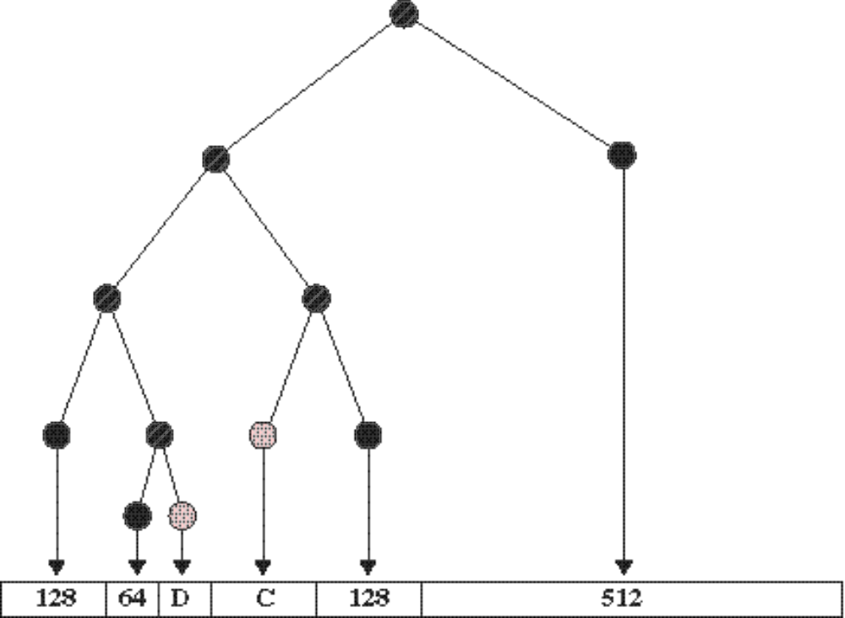
b.

Slide 9
7.8
a.011011110100
b.011011100000

Slide 10
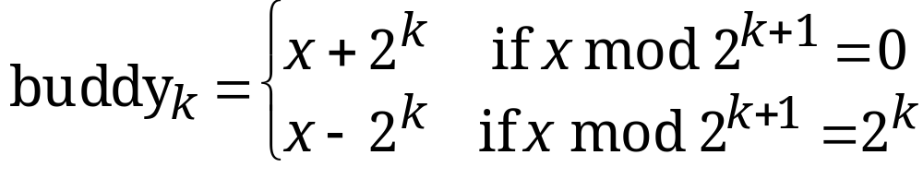
7.9
其中，mod表示求余运算。

Slide 11
7.10
a. 我们完全可以采用斐波那契（Fibonacci）数列作为块的划分准则，从而建立起与普遍采用的对分伙伴系统（binary buddy system）不同的伙伴系统。
b. 与对分伙伴系统相比，按照斐波那契数列建立起来的伙伴系统能够提供更多不同的块容量；也就是说，整个内存空间划分得更细致了，块的容量更具有多样性。因此，在为进程分配存储空间时，可以找到最佳适配的存储块，因而可以使内部碎片的尺寸得以减小，这是这种伙伴系统具有的显著优点。

Slide 12


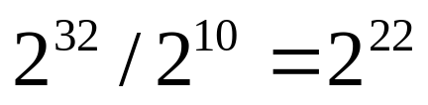
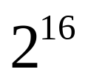
7.12
a.逻辑地址空间为：
逻辑地址空间包含的位数为26位。
b.一个帧的大小和页的大小相同都是 。
c.存储器地址空间/帧大小= ，所以指定帧需要22位。
d.逻辑地址空间有 个页，所以含有 个页表项。
e.加上一个有效/无效位，制定一个帧的位数为22，所以总共为23位。

Slide 13
7.14
a.从段表可以看出，段表中的四个字段依次为段0，1，2，3。
物理地址=660+198=858
b.物理地址=222+156=378
c.由于段内偏移（530）>段的长度（442），所以发生段错误。
d.物理地址=996+444=1440
e.物理地址=660+222=882

